Slide 1
——PHP高性能Web开发之
第11讲 Nginx服务器

Slide 2
目 录
CONTENTS
1
初识Nginx
2
Nginx的安装与配置
3
Nginx的性能优化

Slide 3

初识Nginx
nginx（发音"engine x"）是俄罗斯软件工程师Igor Sysoev(塞索耶夫)为俄罗斯访问量第二的Rambler.ru站点开发的一款高性能的WEB和反向代理服务器及电子邮件（IMAP/POP3）代理服务器，因它的稳定性、丰富的功能集、示例配置文件和低系统资源的消耗而闻名

Slide 4









中国大陆使用Nginx网站用户

Slide 5
Nginx的优点
高并发数：官方测试能支持5W并发连接，在实际生产中能达到2~3W并发数
内存消耗少： 在3W并发链接下，开启10个Nginx进程，才消耗150M内存
配置文件简单：风格和程序一样通俗易懂
成本低廉： 开源软件，免费使用
稳定性高： 用于反向代理，宕机的概率微乎其微
节省带宽： 支持GZIP压缩，可以添加浏览器本地缓存的Hearder头
内置健康检查功能：后端某台WEB服务器宕机，不影响前端访问

Slide 6
目 录
CONTENTS
1
初识Nginx
2
Nginx的安装与配置
3
Nginx的性能优化

Slide 7
Nginx的下载与安装
从nginx官网下载相应的安装包：http://nginx.org/en/download.html
解压到相应的目录，比如我是D盘，然后修改目录名字为nginx
进入nginx目录 双击nginx.exe 来启动nginx
在浏览器地址栏输入：localhost，如果出现欢迎页面则说明安装成功
备注：在默认情况下 他的root是 nginx目录下的html文件夹。如若修改 则打开conf目录下的nginx.con文件进行修改

Slide 8
Nginx终端命令
cmd下切换到nginx目录，或者是配置环境变量
查看Nginx的版本号：nginx -V
启动Nginx：start nginx
快速停止或关闭Nginx：nginx -s stop
正常停止或关闭Nginx：nginx -s quit
配置文件修改重装载命令：nginx -s reload

Slide 9
Nginx配置段
worker_processes 1; //工作进程数，有1个工作的子进程,可以自行修改,但太大无益,因为要争夺CPU,一般设置为 CPU数*核数
Event { // 一般是配置nginx连接的特性
worker_connections 1024; // 这是指 一个子进程最大允许连1024个连接
}
http { //这是配置http服务器的主要段
Server { //虚拟主机
}
}

Slide 10
基于域名的虚拟主机
server {
listen 80; #监听端口
server_name a.com; #监听域名
location / {
root /var/www/a.com; #根目录定位
index index.html;
}
}

Slide 11
基于端口的虚拟主机配置
server {
listen 8080;
server_name localhost;
location / {
root /var/www/html;
index index.html;
}
}

Slide 12
配置Nginx+PHP+MySQL（一）
下载并安装PHP和MySQL(与lamp安装相同)
修改PHP的配置文件php.ini
extension_dir = "./ext"修改为extension_dir = "D:/wnmp/php5/ext"
开启mysql,pdo,gd,curl等支持
让php能够与nginx结合：cgi.fix_pathinfo=1

Slide 13
配置Nginx+PHP+MySQL（二）
修改nginx/conf/nginx.conf
location / {
root D:/wnmp/nginx/html; #这里是站点的根目录
index index.php index.html index.htm;
}

Slide 14
配置Nginx+PHP+MySQL（三）
location ~ \.php$ {
root D:/wnmp/nginx/html;
fastcgi_pass 127.0.0.1:9000;
fastcgi_index index.php;
fastcgi_param SCRIPT_FILENAME $document_root$fastcgi_script_name;
include fastcgi_params;
}

Slide 15
配置Nginx+PHP+MySQL（四）
下载RunHiddenConsole.zip压缩包，并解压到Nginx目录下
RunHiddenConsole.exe的作用是在执行完命令行脚本后可以自动关闭脚本，而从脚本中开启的进程不被关闭
在Nginx目录下创建startNginx.bat和stopNginx.bat
双击startNginx.bat，开启Nginx服务，让PHP以fastCGI的方式运行
在站点根目录下新建test.php，并访问：http://localhost/test.php
开启MySQL: net start mysql

Slide 16
目 录
CONTENTS
1
初识Nginx
2
Nginx的安装与配置
3
Nginx的性能优化

Slide 17
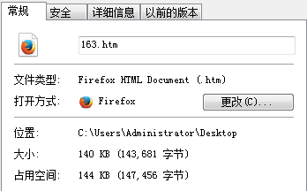
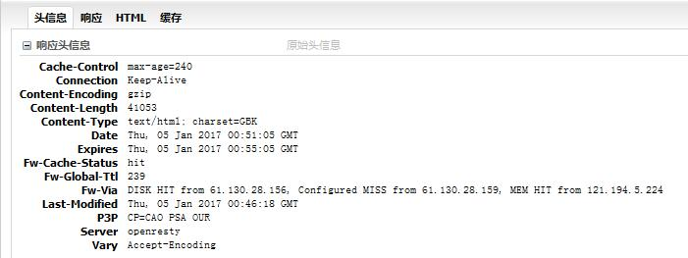
gzip压缩提速

Slide 18
gzip压缩原理
用户
发送请求
浏览器
声明可接受压缩方式
服务器
接受压缩后的内容（二进制文件）并进行解码
把内容以浏览器可接受的形式进行压缩

Slide 19
gzip配置的常用参数
gzip on|off; #是否开启gzip
gzip_buffers 32 4K| 16 8K #缓冲(压缩在内存中缓冲几块开始输出? 每块多大?)
gzip_comp_level [1-9] #推荐6 压缩级别(级别越高,压的越小,越浪费CPU计算资源)
gzip_disable #正则匹配UA 什么样的Uri不进行gzip
gzip_min_length 200 # 开始压缩的最小长度(再小就不要压缩了,意义不在)
gzip_http_version 1.0|1.1 # 开始压缩的http协议版本(可不设置,目前几乎全是1.1协议)
gzip_proxied # 设置请求者代理服务器,该如何缓存内容
gzip_types # 对哪些类型的文件用压缩 如txt,xml,html(系统内置) ,css
gzip_vary on|off # 是否传输gzip压缩标志

Slide 20
gzip压缩实例
实例：http://localhost/site
注意：
图片/mp3这样的二进制文件,不必压缩
压缩率比较小的, 比如100->80字节，也不必要压缩

Slide 21
Nginx的缓存设置
对于网站的图片,尤其是新闻站， 图片一旦发布, 改动的可能是非常小的。我们是否可以在用户访问一次后，将页面内容中的图片缓存到用户的浏览器端，在用户下次访问的时候，加速图片加载的时间。
nginx中设置过期时间，非常简单，格式如下：
expires 30s(秒); expires 30m(分); expires 2h(时); expires 30d(天);
注意：服务器的日期要准确,如服务器的日期落后于实际日期,可能导致缓存失效

Slide 22
Nginx负载均衡
反向代理后端如果有多台服务器，自然可形成负载均衡，但是如何使用proxy_pass指向多台服务器呢？
解决方法：创建上游服务器，即把多台服务器用upstream绑定在一起，并起一个组名，然后使用proxy_pass指向该组
http://nginx.org/en/docs/stream/ngx_stream_upstream_module.html
默认的负载均衡算法其实很简单，就是针对后端服务器的顺序举个请求，这也是最常用的一种算法。

Slide 23
高性能的服务器的架设
减少网络请求，如合并css, 背景图片, 减少MySQL查询等
使用gzip压缩传输
对于运维 Nginx的expires ,利用浏览器缓存等,减少查询
利用CDN来响应请求，如使用百度CDN加速
使用服务器的做负载均衡

Slide 24
感谢聆听！
THANK YOU FOR YOUR ATTENTION
Notes:
24

